Slide 1
Использование метода мнемотехники в работе учителя-логопеда ДОУ
Презентацию подготовили:
учитель-логопед Н. В. Краева,
учитель-логопед Е. Ю. Ткаченко
МДОУ «Детский сад № 112»

Slide 2
Мнемотехника
Система методов и приемов, обеспечивающих эффективное запоминание, сохранение и воспроизведение информации.

Slide 3
Мнемотехнику
в дошкольной педагогике называют
по-разному:
Воробьева В.К. называет эту методику сенсорно-графическими схемами,
Ткаченко Т.А. – предметно-схематическим моделями,
Глухов В.П. – блоками-квадратами,
Большева Т.В. – коллажем,
Ефименкова Л.Н. – схемой составления рассказа.

Slide 4
Мнемотехника решает многие задачи:
Развитие звуковой стороны речи;
Обогащение словаря;
Развитие грамматического строя и связной речи;
Развитие психических процессов: внимания, памяти, мышления, воображения;
Развитие творческой личности в целом.

Slide 5
Мнемоквадрат – графически фиксируется одно явление; Мнемодорожка – последовательно фиксируются несколько явлений;
Мнемотаблица – последовательно зафиксирован ряд явлений в целом.

Slide 6
Содержание мнемотаблицы
– это графическое изображение явлений природы, предметов, персонажей, действий.
Цель - создать условно-наглядную схему
так, чтобы изображенное было понятно детям.

Slide 7
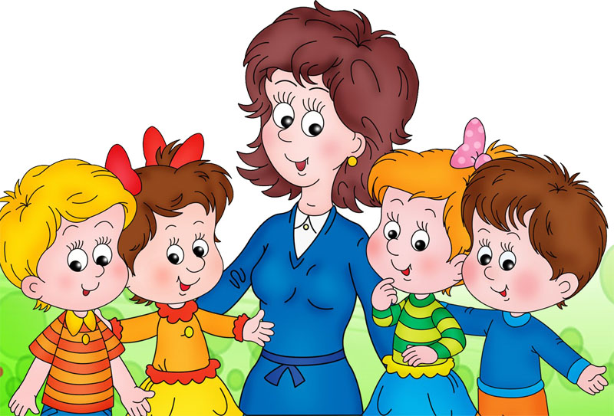
Мнемотаблицы используют при :
обучении детей составлению рассказов;
пересказе художественных текстов;
отгадывании и загадывании загадок;
заучивании стихотворений.

Slide 8
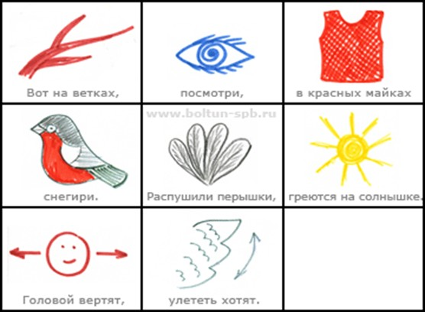
Заучивание стихотворений: «Руки», «Снегирь»

Slide 9
Заучивание стихотворения: «Ландыш»

Slide 10
Составление рассказа: «Приметы весны»

Slide 11
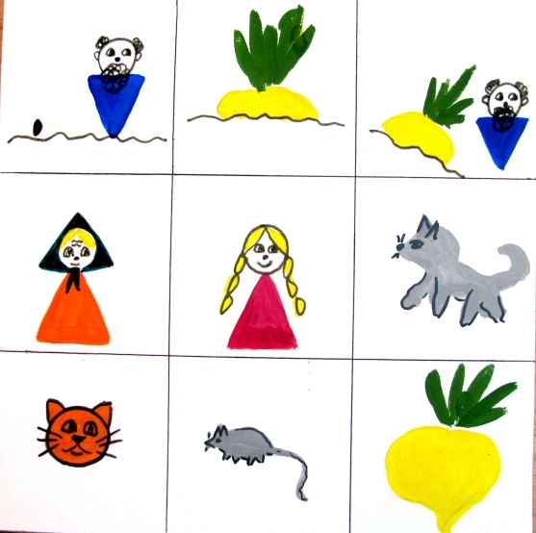
Пересказ сказки «Репка»

Slide 12
Отгадывание загадок

Slide 13
Результаты:
Метод мнемотехники повышает эффективность коррекционной работы:
У детей появляется интерес к заучиванию стихов, пересказу, составлению рассказов;
Дети легко и быстро справляются с заданиями;
Развиваются речь, внимание, память, воображение, творческое мышление.

Slide 14
Спасибо за внимание!!!

